Slide 1
CHÀO MỪNG CÁC EM ĐẾN VỚI MÔN TIN HỌC LỚP 3
Notes:
Chào mừng các em đến với môn tin học lớp 3

Slide 2
MÁY TÍNH (nếu có)
SÁCH GIÁO KHOA
Notes:
Để cùng học bài, các em chuẩn bị cho thầy sách giáo khoa và máy tính

Slide 3
CHỦ ĐỀ 1: LÀM QUEN VỚI MÁY TÍNH
Bài 7: LÀM QUEN VỚI INTERNET
(SGK trang 31)
Notes:
Hôm nay thầy và các em sẽ cùng học bài số 6: Thư mục, Các em hãy cùng mở sgk trang 23 để cùng học nhé

Slide 4
MỤC TIÊU
01
Làm quen với Internet
01
Biết máy tính có thể truy cập Internet khi được kết nối Internet
01
Truy cập được trang web khi biết địa chỉ trang web
Notes:
Trong bài học này, các em cần lưu ý cho thầy các mục tiêu đó là: các em cần nhận biết…..................................................................................................................................

Slide 5
HOẠT ĐỘNG CƠ BẢN
1. Internet
Rất nhiều máy tính trên thế giới kết nối với nhau tạo thành các mạng máy tính. Mạng máy tính lớn nhất trong số đó được gọi là Internet. Dùng máy tính kết nối Internet em có thể đọc báo, xem phim, tìm kiếm thông tin, gửi thư, liên lạc với bạn bè,…..
MẠNG INTERNET

Slide 6
HOẠT ĐỘNG CƠ BẢN
2. Truy cập Internet
a. Trình duyệt
Em hãy đọc thông tin SGK trang số 31 và cho biết để truy cập được Internet thì cần những trình duyệt nào?

Slide 7
HOẠT ĐỘNG CƠ BẢN
2. Truy cập Internet
a. Trình duyệt
Để xem các nội dung trên Internet, người ta dùng một chương trình gọi là trình duyệt.
Biểu tượng của các trình duyệt
Mozilla Firefox
Cốc Cốc
Goolge Chrome
Internet Explorer
Safari
Opera

Slide 8
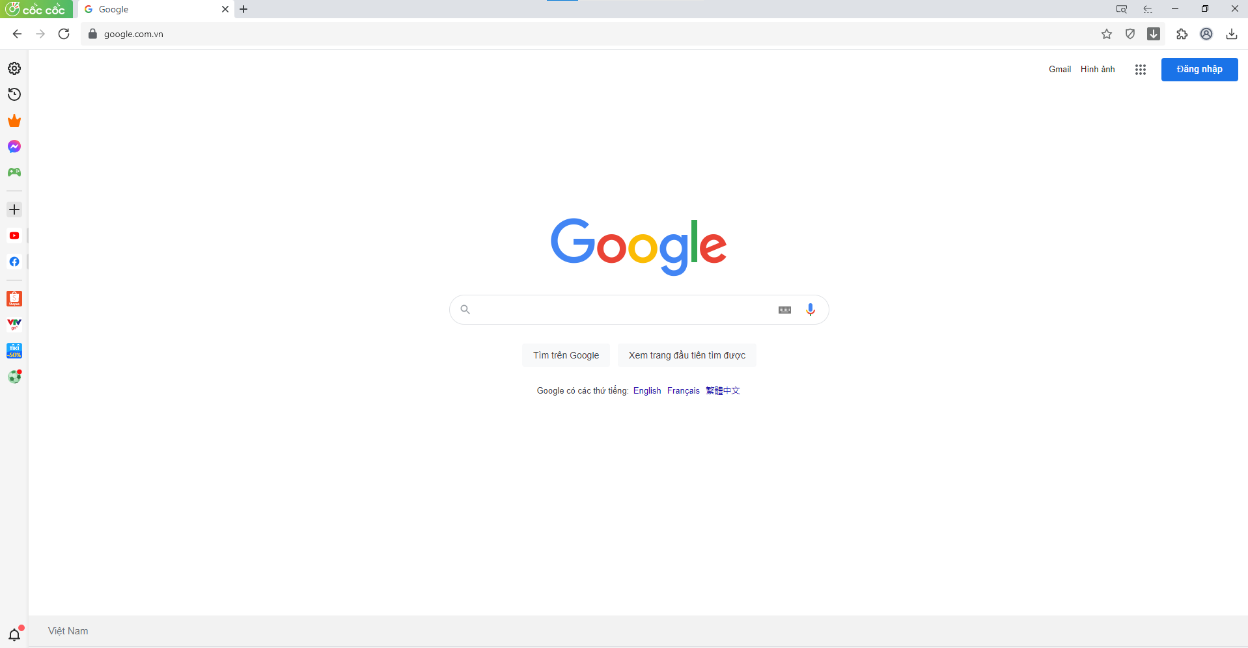
HOẠT ĐỘNG CƠ BẢN
2. Truy cập Internet
b. Cửa sổ trang web
Cách khởi động trình duyệt web:
Cách 1: Nháy đúp chuột vào biểu tượng của trình duyệt web.
Cách 2: Nhấn phải chuột vào biểu tượng trình duyệt rồi nhấn Open.
Địa chỉ trang web
Các nút lệnh điều khiển

Slide 9
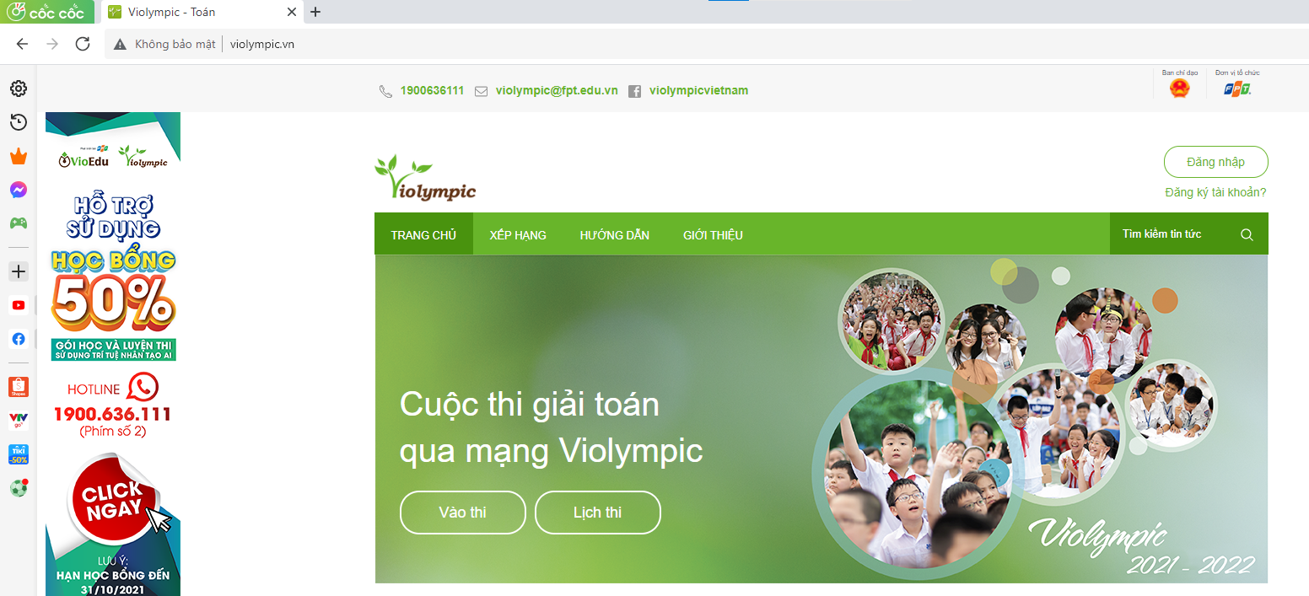
HOẠT ĐỘNG CƠ BẢN
2. Truy cập Internet
c. Truy cập một trang web
Để truy cập địa chỉ trang web có tên là violympic.vn em làm như sau:
B1: Mở trình duyệt web Cốc Cốc, nháy chuột vào vùng có địa chỉ web và nhấn phím Delete.
B2: Gõ vào ô địa chỉ đó dòng chữ violympic.vn rồi nhấn phím Enter
Gõ địa chỉ web muốn truy cập và ấn Enter

Slide 10
HOẠT ĐỘNG CƠ BẢN
2. Truy cập Internet
d. Một số nút lệnh
Tiến trang
Tải lại trang
Quay lại

Slide 11
HOẠT ĐỘNG THỰC HÀNH
1. Em truy cập vào trang web violympic, di chuyển con trỏ chuột trên trang web, quan sát trao đổi với bạn về sự thay đổi hình dạng của con trỏ chuột.
=> Muốn xem chi tiết một mục nào đó của trang web, em thực hiện các thao tác sau:
- Di chuyển con trỏ chuột tới mục đó
- Khi hình dạng con trỏ chuột thay đổi thành thì nháy chuột

Slide 12
HOẠT ĐỘNG THỰC HÀNH
3. Trao đổi với bạn, chọn các thao tác đúng rồi sắp xếp thứ tự các thao tác truy cập vào trang web.
Khởi động trình duyệt.
Nháy các nút lệnh điều khiển cửa sổ trang web.
Nhấn phím Enter.
Gõ địa chỉ trang web vào ô địa chỉ.
Thứ tự | Thao tác cần thực hiện
1
2
3
- Khởi động trình duyệt.
- Gõ địa chỉ trang web vào ô địa chỉ.
- Nhấn phím Enter

Slide 13
EM CẦN GHI NHỚ
Internet giúp em học tập, giải trí, liên lạc với bạn bè,..
Để truy cập một trang web khi biết địa chỉ ta thực hiện các bước sau:
+ B1: Khởi động trình duyệt
+ B2: Gõ địa chỉ trang web vào ô địa chỉ rồi nhấn phím Enter.
Notes:
Trước khi kết thúc bài học Các em cần ghi nhớ

Slide 14
DẶN DÒ
Các em sẽ làm bài tập trong SGK và sách bài tập.
Thực hành mở một trang web học tập bất kì và đọc nội dung của trang web đó.

Slide 15
THẦY CHÚC CÁC EM
CHĂM NGOAN HỌC GIỎI
Notes:
Bài học ngày hôm nay đến đây là kết thúc, Các em hãy ôn bài, ghi nhớ cách đặt tay trên bàn phím sao cho đúng cách, thực hành cách đặt tay đúng ở nhà, làm các bài tập trong SGK và chuẩn bị bài mới là bài 7 SGK trang 31. Thầy chúc các em chăm ngoan, học giỏi, tạm biệt các em

